Slide 1
Made centro de
pesquisa em macroeconomia
das desigualdades
Outubro de 2021
Audiência Pública - Câmara dos Deputados

Slide 2
O pós-pandemia
Pacotes de recuperação econômica e transição verde: EUA, UE, Alemanha, França, Coreia do Sul
NPE nº 3 - Marques - Novembro 2020
“Aqui está o novo ‘Consenso de Washington’: gaste muito em saúde pública. Probidade fiscal (...) não é sobre controle rígido dos gastos, mas sobre obter valor a partir do dinheiro - e gastar mais onde esse valor pode ser obtido.”
Financial Times - Sabidou - Abril 2021
NPE - Nota de Política Econômica

Slide 3
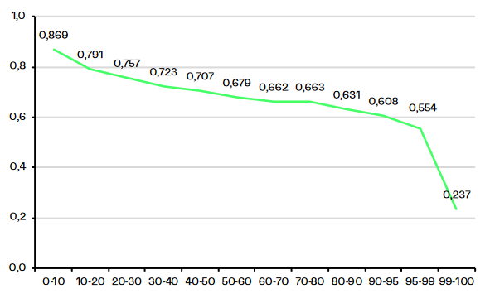
Propensão a consumir
Análise por estrato de renda
Fonte: NPE nº 8 - Toneto, Ribas e Carvalho

Slide 4
Multiplicador fiscal
Estimações do efeito de benefícios sociais
Fonte: NPE nº 7 - Sanches, Cardomingo e Carvalho
Estudo | Valor | Efeito acumulado
Orair et al (2016) (Recessões) | 1.51 (pico) | 8 (4 anos)
Neri et al (2013) | 1.78 (PBF) e 1.19 (BPC)
Sanches e Carvalho (2019) | 0.75 (impacto) / 1.2 (pico) | 2.9 (2 anos) / 2.6 (1 ano)

Slide 5
Análise de impacto
Fonte: NPE nº 7 - Sanches, Cardomingo e Carvalho
Indicador | Mín | Mediana / Pontual | Máx
PIB - Made PIB - Focus (Jun/20) | -14,7% -11% | –11,9% -6,6% | -9,1% -3,8%
DLSP - Made DLSP - Focus (Ago/20) | 68% 58% | 68,6% 67,85% | 69,1% 90%

Slide 6
Impacto sobre pobreza e desigualdade
Número de pessoas (Em milhões)
Fonte: NPE nº 10 - Nassif-Pires, Cardoso e Oliveira
Razão do rendimento em relação àquele ganho por uma mulher negra
Fonte: NPE nº 6 - Fares, Oliveira, Cardoso e Nassif-Pires
 | Extrema (R$ 160) | Pobreza (R$ 470)
Pré pandemia | 14 | 52
AE (Julho/20) | 5 | 43
 | Pré pandemia | AE (Agosto/20)
Homem branco | 2,5 | 2,1
Mulher branca | 1,8 | 1,6
Homem negro | 1,4 | 1,3

Slide 7
Arranjos de tributos e gastos
1 - Paiva, Bartholo, Souza e Orair (2021)
Orçamento: R$ 120 bi - 26,9 mi de famílias
Focalizado: Piso + Benefício infantil + Rampa de saída
Pobreza (PPC$ 5,5): 21,4% 17,9%
Desigualdade (Gini): 0,541 0,517
2 - Cardoso, Domingues, Magalhães, Cardoso e Simonatto (2021)
Orçamento: R$ 72 bi - 28,4 mi de famílias
Focalizado: R$ 217 mensais / família
PIB: 1 ano 0,5% / 18 anos 1,5%
Participação 1%: 18,4%
3 - NPE nº 15 - Bottega, Cardomingo, Carvalho, Fernandes, Orair, Ribas e Silveira (2021)
Participação 1%: 24,6%
Arrecadação com maior progressividade: R$ 52 bi

Slide 8
Muito obrigado
Made FEA/USP
Matias Cardomingo

